Slide 1


ỦY BAN NHÂN DÂN QUẬN LONG BIÊN
TRƯỜNG MẦM NON HOA PHƯỢNG
LĨNH VỰC PHÁT TRIỂN NHẬN THỨC
Đề tài: HĐNB “Quả cam, quả chuối”
Lứa tuổi: 24-36 tháng
Giáo viên: Phạm Thị Giang

Slide 2
I. Mục đích - yêu cầu
a. Kiến thức
- Trẻ biết gọi tên quả cam, quả chuối
- Trẻ nhận biết và gọi tên một số đặc điểm của quả cam, quả chuối
- Trẻ biết ích lợi của các loại quả đối với sức khoẻ.
b. Kĩ năng
- Trẻ có kĩ năng phân biệt màu sắc, mùi vị của quả
- Trẻ có kĩ năng nói to, nói cả câu: “Quả cam”, “Quả chuối”, “màu vàng”, “màu xanh”…
c. Thái độ
- Trẻ hứng thú tham gia vào các hoạt động cùng cô.

Slide 3

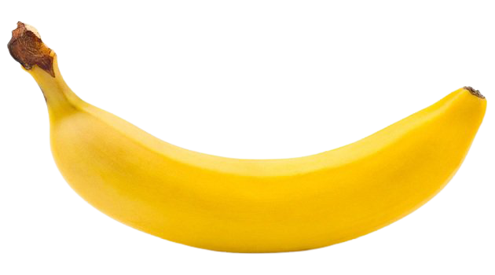
Đây là quả gì?

Slide 4
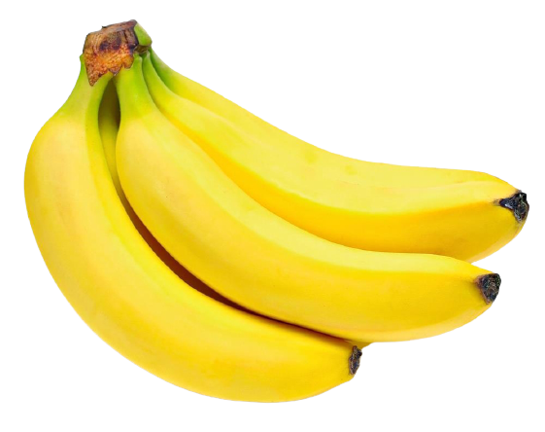
Quả gì đây?

Slide 5
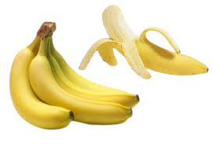
Quả này tên gì?

Slide 6
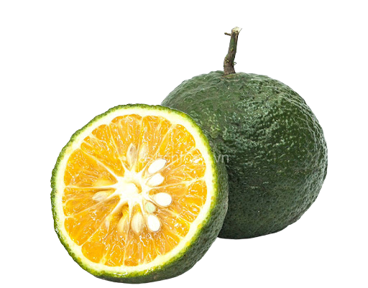
Đây là quả gì?

Slide 7
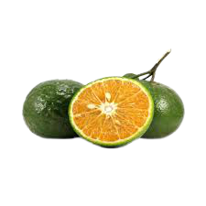
Quả gì đây?

Slide 8
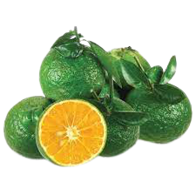
Quả này tên gì?

Slide 9










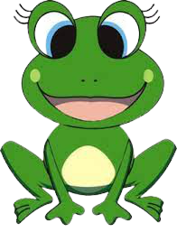

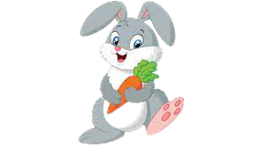
Thi xem ai nhanh
Hổ
Ếch
Sư tử
Voi
Ngựa
Gấu
Chim
Thỏ
Quay

Slide 10


Quả gì màu xanh ?
Quay lại

Slide 11
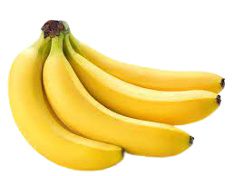
Quả gì màu vàng ?
Quay lại

Slide 12
Quả chuối màu gì?
Quay lại

Slide 13
Quả cam màu gì?
Quay lại

Slide 14
Thank you!

